Slide 1
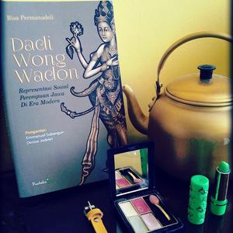
Dimensi Sosial Perempuan dan Permasalahannya
Dosen pengampu:
Kismi Mubarokah

Slide 2
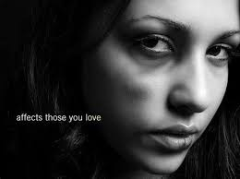
Sub Pokok Bahasan
Status, nilai dan peran perempuan
Permasalahan kesehatan perempuan dalam dimensi sosial (kekerasan, perkosaan, perempuan di tempat kerja dan pelecehan seksual, single parent, perkawinan usia muda dan tua, incest, home less, perempuan di pusat rehabilitasi/ drugs abuse, PSK)
Dampak fisik dan psikososial
Penanggulangan permasalahan

Slide 3
Deskripsi singkat
Di negara-negara tertentu dimana perempuan dinilai rendah statusnya, para perempuan tersebut hanya akan memainkan peran yang dianggap tidak penting dan karena hal tersebut status mereka pun menjadi rendah.
- Patriarkhi Vs Matriarkhi-

Slide 4
Permasalahan kesehatan perempuan dalam dimensi sosial
Perkosaan: tindakan pemaksaan hubungan seksual dari laki-laki kepada perempuan
Pelecehan seksual: pelecehan yang terjadi di tempat kerja berhubungan dengan tindakan yang ditujukan ke arah seksual
Single parent: orang tua yang secara sendirian membesarkan anak-anaknya tanpa kehadiran, dukungan atau tanggungjawab pasangannya
Incest: hubungan seksual yang dilakukan oleh 2 orang yang masih ada hubungan atau pertalian sedarah maupun perkawinan
Homeless/ gelandangan: orang-orang yang hidup dalam keadaan tidak sesuai dengan norma dan kehidupan yang layak dalam masyarakat setempat, serta tidak mempunyai tempat tinggal dan pekerjaan tetap dan hidup mengembara di tempat umum
Penyalahgunaan NAPZA disebabkan karena zat-zat tersebut menjanjikan sesuatu yang menyenangkan, nikmat, nyaman, tenang walaupun dirasakan secara semu.
Pelacuran/ prostitusi : suatu bentuk hubungan kelamin di luar pernikahan dengan pola tertentu, pada siapapun secara terbuka dan hampir selalu dengan pembayaran baik untuk kegiatan persetubuhan maupun seksual lainnya yang memberikan kepuasan yang diinginkan oleh pihak pembayar.

Slide 5
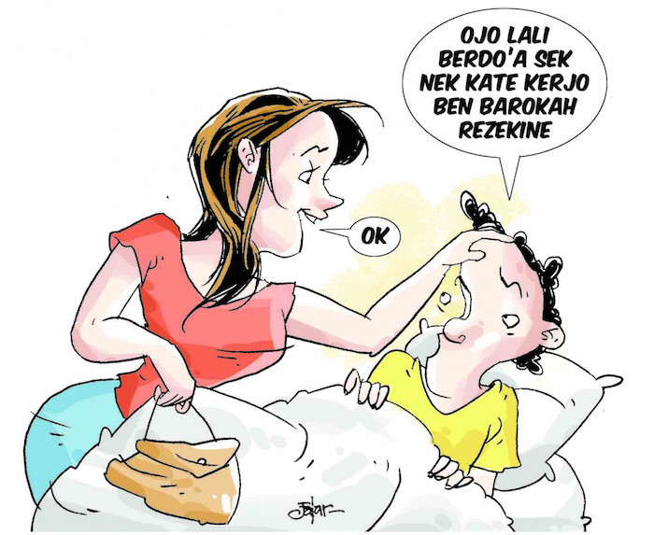
WPS

Slide 6
Adalah
Suatu bentuk hubungan kelamin di luar pernikahan dengan pola tertentu, yaitu pada siapapun secara terbuka dan hampir selalu dengan pembayaran baik untuk kegiatan persetubuhan maupun kegiatan seksual lainnya yang memberikan kepuasan yang diinginkan oleh pihak pembayar (Bloch, dalam Rahayu, 2002)

Slide 7
Perempuan dipaksa oleh kondisi lingkungan, keadaan rumah tangga yang kandas, adanya kekecewaan karena percintaan gagal atau kurangnya kesempatan kerja di pasar kerja. Menurut Jones et.al. (1997)
Bachtiar dan Purnomo (2007) menambahkan faktor kemalasan, niat lahir batin, dan faktor sakit hati akibat perceraian dan percintaan yang gagal.

Slide 8
NARKOBA

Slide 9
NARKOBA (Narkotika dan Obat-obatan Berbahaya)
Menyebabkan lumpuh dan mati rasa, mengurangi rasa sakit, mengendorkan syaraf, menenangkan, membuat tidur/ depresan, merangsang syaraf pusat agar energi atau aktifitas meningkat/ stimulan, dan merubah pikiran atau perasaan agar terasakan hal yang luar biasa (halusinogen).

Slide 10
Tanda-tanda sederhana seseorang yang kecanduan narkoba/ miras
Perubahan perangai/ perilaku
Sering menguap dan mengantuk, malas, melamun, dan tidak memperdulikan kebersihan atau penampilan diri
Menjadi tidak disiplin, sering kabur, baik dari rumah maupun sekolah
Nilai prestasi menurun
Bersembunyi di tempat-tempat yang gelap atau sepi agar tidak terlihat orang
Lebih bergaul dengan orang-orang tertentu saja
Mencuri apa saja milik orang tua atau saudara untuk membeli miras dan obat terlarang
Sering cemas, mudah stress, gelisah, sukar tidur
Pelupa, seperti orang bego atau pikun
Mata merah seperti mata mengantuk/ sering berkacamata hitam

Slide 11
Golongan NARKOBA
Narkotika (opiat, heroin, putau, candu)
Halusinogen (ganja, marijuana)
Stimulan (ecstasy dan shabu-shabu)
Depresan (obat penenang)

Slide 12
Faktor yang berpengaruh thd penyalahgunaan NARKOBA
Lingkungan sosial
Motif ingin tau dan rasa ingin mencoba
Adanya kesempatan
Sarana dan prasarana
Kepribadian
Rendah diri
Emosional dan mental

Slide 13
Akibat
Kerusakan hati, jantung, pankreas, dan peradangan lambung
Merusak jaringan otak secara permanen
Perasaan mudah tersinggung dan perhatian terganggu

Slide 14
Penanganan
Supply reduction (menghentikan suply dari sisi pengedar jangan sampai diterima konsumen)
Demand reduction (menghentikan permintaan konsumen)
Rehabilitasi (membebaskan korban dari pengaruh ketergantungan terhadap zat adiktif)
Kegiatan (medik, edukasional, vokasional, dan sosial)
Fasilitas drop in center (rumah singgah penekanan penyembuhan)
Sanksi hukum (UU No. 22 tahun 1997 tentang narkotika, UU no.5 tahun 1997 tentang psikotropika)
Hukuman mati dan penjara seumur hidup

Slide 15
Pencegahan
Aktif memegang teguh norma-norma agama dan sosial kemasyarakatan
Aktif melibatkan diri dalam kegiatan keluarga, sosial kemasyarakatan dan keagamaan
Aktif melakukan gerak badan dan olahraga secara berkelompok, 2-3x seminggu
Aktif melakukan hobi, rekreasi, bermain dengan teman
Aktif mengembangkan kemampuan diri dengan berbagai keterampilan
Istirahat cukup 7-8 jam perhari
Makan cukup dengan gizi seimbang dan jam makan teratur
Hadapi persoalan hidup dengan berani
Jangan menyimpan persoalan tidak enak
Percaya bahwa hidup telah ada yang mengatur
Jalani hidup sewajarnya
Jangan mudah menerima sesuatu dari orang tidak dikenal

Slide 16
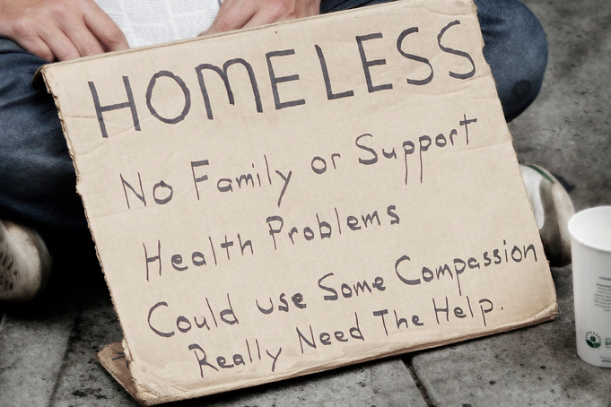

Slide 17
Berjalan kesana sini tidak tentu tujuannya, berkeliaran, berpetuangan
Orang yang tidak tentu tempat kediamannya dan pekerjaannya
(Poerwadarminta, 1990: 261 dalam Rahmawati A, 2007)

Slide 18
Depsos RI: Gelandangan dipandang sebagai orang yang tak mampu beradaptasi dengan lingkungannya (masyarakat).
Gelandangan adalah mereka yang karena suatu sebab mengalami ketidakmampuan mengikuti tuntutan perkembangan tata kehidupan masyarakat zamannya, sehingga hidup terlepas dari aturan-aturan masyarakat yang berlaku dan membentuk kelompok tersendiri dengan tata kehidupan yang tidak sesuai dengan ukuran martabat manusiawimasyarakat sekeliling.

Slide 19
Faktor penyebab munculnya gelandangan
Faktor eksternal:
Gagal dalam mendapatkan pekerjaan
Terdesak oleh keadaan, bencana alam, perang, dll
Pengaruh orang lain
Faktor Internal
Kurang bekal pendidikan dan keterampilan
Rasa rendah diri, rasa kurang percaya diri
Kurang siap untuk hidup di kota besar
Sakit jiwa, cacat tubuh
(Noer Effendi, 1993:114)

Slide 20
Ciri-ciri gelandangan
Anak sampai usia dewasa, tinggal di sembarang tempat dan hidup mengembara atau menggelandang di tempat-tempat umum, biasanya di kota-kota besar
Tidak mempunyai tanda pengenal atau identitas diri, berperilaku kehidupan bebas atau liar
Tidak mempunyai pekerjaan tetap, meminta-minta atau mengambil sisa makanan atau barang bekas
(Dokumen bagian sosial pemkot, 2003)

Slide 21
Usaha preventif
Penyuluhan dan bimbingan sosial
Pembinaan sosial
Bantuan sosial
Perluasan kesempatan kerja
Pemukiman lokal
Peningkatan derajat kesehatan

Slide 22
Usaha represif
Razia
Penampungan sementara untuk diseleksi, selanjutnya:
Dilepaskan dengan syarat
Dimasukkan dalam panti sosial
Dikembalikan kepada keluarganya
Diserahkan ke pengadilan
Diberikan layanan kesehatan
Pelimpahan

Slide 23
Usaha Rehabilitatif
Penyantunan
Pemberian latihan dan pendidikan
Pemulihan kemampuan dan penyaluran kembali ke daerah pemukiman baru melalui transmigrasi maupun ke tengah masyarakat
Pengawasan sert bimbingan lanjut

Slide 25
Sejarah
Para bangsawan mesir banyak melakukan incest karena menginginkan keturunan berdarah murni dan melanggengkan kekuasaan.
Incest
Hubungan seksual dilakukan oleh individu di dalam sebuah keluarga dengan anggota keluarga lainnya, baik itu ayah dengan anak, ibu dengan anak, kakek dengan cucu, kakak dengan adik, dsb.

Slide 26
Kasus incest banyak terungkap, di tahun 2001 60% dari 341 kasus kekerasan terhadap anak adalah kasus incest.
Iceberg phenomenom
The silent conspiracy→ saling berdiam diri dan dilakukan secara diam-diam

Slide 27
Perkawinan Usia Muda dan Tua

Slide 28
AKI (Angka Kematian Ibu) AKBBL (Angka Kematian Bayi Baru Lahir) masih jauh dari target.
AKI di Indonesia 307/100.000 kelahiran hidup, masih jauh dari target MDG dari WHO 102/100.000 KH
Wanita hamil memiliki risiko dengan keadaan 4T
Terlalu muda, Terlalu tua, Terlalu banyak ,Terlalu dekat jarak kelahiran.

Slide 29
Umur kurang dari 15 tahun
Belum tercapai kematangan fisik, psikis, dan fungsi sosial dari calon ibu.
Umur lebih dari 35 tahun
Perubahan yang terjadi karena proses menjadi tua dari jaringan alat reproduksi dan jalan lahir, cenderung berakibat buruk pada kehamilan maupun persalinan, bahkan kematian.

Slide 30
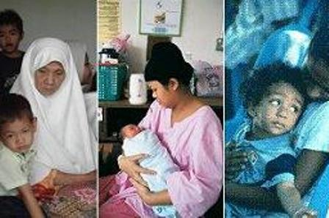
Single Parent (Single Mom)

Slide 31
adalah
Orang tua yang secara sendirian membesarkan anak-anaknya tanpa kehadiran, dukungan atau tanggungjawab pasangannya. (Sager dkk dalam Pelmutter & Hall, 1985)
Bila hanya ada satu orang tua yang tinggal bersama anak-anaknya dalam satu rumah. (Hamner dan Turner dalam Duval, dkk, 1985)

Slide 32
Penyebabnya
Kematian suami atau istri
Perceraian atau perpisahan
Mempunyai anak tanpa menikah
Pengangkatan/ adopsi anak oleh wanita atau pria lajang

Slide 33
Masalah orang tua tunggal wanita
Secara sosial maupun psikologis, peran sebagai janda memang menyulitkan daripada peran sebagai duda. Hal ini disebabkan:
Perkawinan biasanya lebih penting bagi wanita daripada pria. Sehingga akhir dari suatu perkawinan dirasakan oleh wanita sebagai akhir dari peran dasarnya sebagai seorang istri
Janda kurang memiliki keberanian, baik secara pribadi maupun sosial untuk menikah lagi, sehingga mereka cenderung tidak menikah lagi
Janda lebih mengalami kesulitan keuangan daripada duda
Wanita secara sosial kurang agresif dan mereka lebih membatasi kehidupan sosialnya dibandingkan pria
Lebih banyak janda dibandingkan duda, sehingga untuk mengubah status melalui pernikahan kembali lebih sulit bagi janda daripada duda

Slide 34
Wanita yang menjadi orang tua tunggal harus menghadapi kenyataan:
Hilangnya teman hidup yang terdekat, terputusnya cinta dan ketentraman
Hilangnya seseorang yang akan menjadi contoh dan ikutan bagi anak-anak
Bertambah meningkatnya beban hidup dalam memenuhi kebutuhan biaya rumah tangga
Bertambah dan meningkatnya tugas untuk memberikan pendidikan terhadap anak
Menerima tugas danbeban dalam rumah tangga yang disertai dengan pertanggungjawaban

Slide 36
Analisis Masalah Kekerasan Seksual pada Perempuan
Pada jaman dahulu perkosaan dilakukan untuk memperoleh seorang istri
Bentuknya tidak selalu persetubuhan
Perkosaan dapat terjadi dalam sebuah pernikahan
Pasal 285 KUHP : Barang siapa dengan kekerasan atau ancaman kekerasan memaksa seorang wanita bersetubuh dengan dia di luar perkawinan, diancam dengan pidana penjara paling lama dua belas tahun.
Jika terjadi sebelum penetrasi masuk dalam kategori pencabulan (Soerodibroto, 1994)

Slide 37
Dampak Perkosaan
Akibat fisik
Kerusakan organ tubuh seperti robeknya selaput dara, pingsan, meninggal
Korban sangat mungkin terkena IMS
Kehamilan Tidak Dikehendaki
Gangguan psikis
Korban menekan perasaan dan berusaha tetap tenang
Korban menunjukkan sikap marah, benci, takut, kadang menangis, berteriak, dll
Korban menarik diri, menjadi pendian dan tidak berbicara selama berhari-hari

Slide 38
Perempuan-perempuan yang tidak menikah, berpisah, atau bercerai mempunyai kemungkinan mendapatkan kasus perkosaan 5 kali lebih besar daripada perempuan yang menikah dan selalu berdua baik di rumah maupun saat bepergian. (Dade Country, Florida, USA)
Pelecehan seksual : salah satu bentuk kekerasan seksual yang berkonotasi seksual yang dilakukan secara sepihak dan tidak diharapkan oleh orang yang menjadi sasaran sehingga menimbulkan reaksi negatif, seperti rasa malu, tersinggung, marah, dll pada korban.

Slide 39
Macam – macam perilaku yang dianggap pelecehan seksual
Menggoda/ menarik perhatian lawan jenis dengan siulan
Menceritakan lelucon jorok/kotor kepada seseorang yang dirasa sebagai merendahkan derajat
Mempertunjukkan gambar-gambar porno kepada orang lain yang tidak menyukainya
Bertanya pada seseorang/ bawahannya mengenai kehidupan pribadi atau seksualnya
Memberikan komentar tidak senonoh kepada penampilan, pakaian atau gaya seseorang
Terus menerus mengajak kencan seseorang yang tidak mau, berkomentar yang merendahkan atas dasar stereotip gender
Menggerakkan tangan atau tubuh secara tidak sopan terhadap seseorang
memandangi./ mengerling pada seseorang tanpa diketahui
Menyentuh, mencubit, menepuk, menimang tanpa dikehendaki
Mengamat amati tubuh seseorang secara berlebihan tanpa dikehendaki
Mencium memeluk seseorang yang tidak menyukai pelukan tersebut
Meminta imbalan seksual atas pekerjaan, kondisi kerja yang baik/ supaya tidak dikeluarkan dari pekerjaannya
Perbuatan tidak senonoh yakni memamerkan tubuh telanjang atau alat kelamin kepada orang yang mengakibatkan orang tersebut terhina karenanya
Telepon atau surat cabul
Mengganggu fisik seperti serangan seksual/ perkosaan

Slide 40
Banyak kasus membuktikan bahwa korban perkosaan dalam kehidupannya akan cenderung mengalami penderitaan “rangkap tiga” yaitu
Pada saat kejadian
Pada saat diperiksa penyidik
Pada saat menjadi pemberitaan di media massa
--- rape trauma syndrome ----

Slide 41
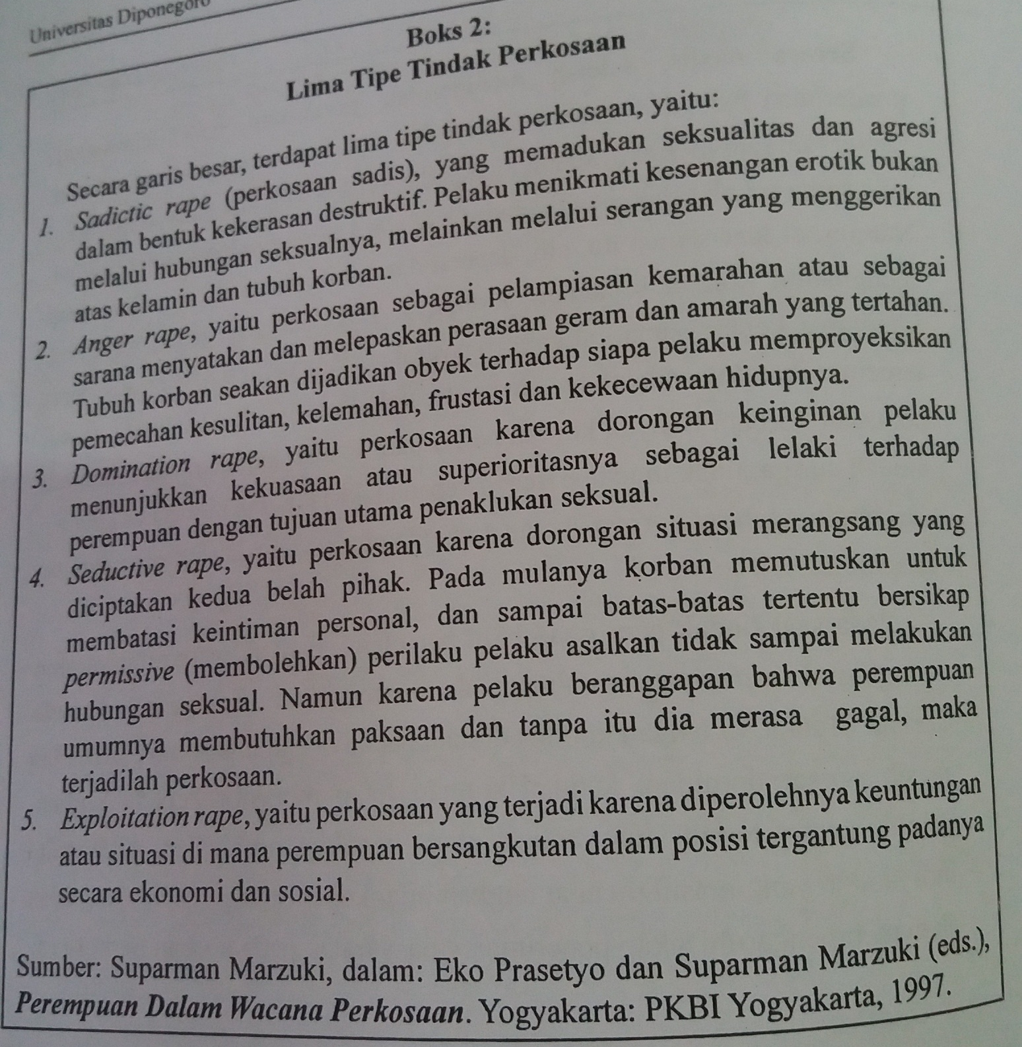

Slide 42
Mengapa kekerasan seksual bisa terjadi?
Berbagai pendapat
Karena semakin banyak perempuan yang berani berpakaian mini dan ketat serta dengan sengaja menonjolkan keindahan tubuhnya
Karena adanya faktor N (niat) dan K (kesempatan)
Karena adanya rasa superioritas kaum laki-laki terhadap perempuan dalam berbagai aspek kehidupan
Hasrat untuk merusak sama kuatnya dengan hasrat untuk mencintai (Sigmund Freud, 1920)
Kelemahan dalam mengendalikan kontrol di dalam pribadi seseorang (internal control) dan kontrol dari luar (eksternal control) di dalam menghadapi tekanan dan tarikan sosial tadi.

Slide 43
Profil pelaku
Masyarakat beranggapan perkosaan umunya dilakukan oleh orang tidak dikenal di tempat gelap dan berbahaya, si pelaku sering dikatakan mengidap penyakit jiwa, tidak normal, pendek kata orang yang secara psikologis bermasalah
Padahal kenayataannya perkosaan justru dilakukan oleh orang yang dikenal, orang yang sehat, dan tidak memiliki masalah kejiwaan.
Dari Jawa Pos, 47,9% pelaku adalah orang yang belum kawin, 25% sudah kawin
Dari memorandum 46% pelaku diketahui juga belum kawin, 35,2% sudah kawin

Slide 44
Pola terjadinya tindak kekerasan terhadap perempuan
No | Tempat kejadian | Jawa Pos |  | Memorandum
 |  | F | % | F | %
1 | Di rumah korban | 8 | 8,3 | 44 | 14,1
2 | Di rumah pelaku | 36 | 37,5 | 154 | 49,4
3 | Di jalanan | 12 | 12,5 | 34 | 10,9
4 | Di sekolah | 8 | 8,3 | 10 | 3,2
5 | Di pondok | 14 | 14,6 | 18 | 5,8
6 | Di tempat umum | 8 | 8,3 | 30 | 9,6
7 | Kompleks Pelacuran | 2 | 2,1 | 6 | 1,9
8 | Di hotel | 6 | 6,3 | 16 | 5,1
9 | Tidak jelas | 2 | 2,1 | - | -
 | Jumlah | 96 | 100 | 312 | 100

Slide 45
Umur Anak Korban Perkosaan
No | Umur | Jawa Pos |  | Memorandum
 |  | F | % | F | %
1 | 1 - 2 tahun | - | - | 7 | 2.1
2 | 2,1 – 5 tahun | 2 | 2.1 | 71 | 22.9
3 | 5,1 – 10 tahun | 22 | 22.9 | 136 | 43.7
4 | 10,1 – 15 tahun | 42 | 43.7 | 91 | 29.2
5 | 15,1 – 18 tahun | 28 | 29.2 | 7 | 2.1
6 | Tidak jelas | 2 | 2.1 | - | -
 | Jumlah | 96 | 100 | 312 | 100

Slide 46
No | Status Pendidikan | Jawa Pos |  | Memorandum
 |  | F | % | F | %
1 | Masih sekolah | 74 | 77.1 | 248 | 79.5
2 | Tidak sekolah | 16 | 16.7 | 54 | 17.3
3 | Tidak tahu | 6 | 6.2 | 10 | 3.2
 | Jumlah | 96 | 100 | 312 | 100

Slide 47
No | Tempat tinggal | Jawa Pos |  | Memorandum
 |  | F | % | F | %
1 | Di pedesaan | 12 | 12.5 | 14 | 4.5
2 | Di kota menengah/ kota kecil | 32 | 33.3 | 142 | 45.5
3 | Di kota besar | 52 | 54.2 | 156 | 50
 | Jumlah | 96 | 100 | 312 | 100

Slide 48
TIPS Menjaga diri dariperkosaan dan pelecehan seksual
Bersikap tegas dengan menunjukkan sikap percaya diri
Pandai-pandai membaca situasi, jika perasaan menyuruh untuk waspada, maka percayai perasaan itu
Hindari jalan yang gelap dan sunyi
Berpakaian sewajarnya yang memudahkan untuk lari atau melakukan perlawanan
Jangan memakai terlalu banyak perhiasan
Sediakan selalu senjata misal korek api, deodorant semprot, dll dalam tas
Jika pergi ke suatu tempat bawa alamat lengkap, denah dan jalur kendaraan sehingga tidak kelihatan bingung, dan carilah informasi di tempat-tempat resmi
Jangan mudah menumpang kendaraan orang yang belum dikenal
Berhati-hati jika diberi minum orang
Jangan mudah percaya pada orang yang mengajak bepergian atau menginap ke suatu tempat yang belum dikenal
Perbanyak pengetahuan dan sering-sering membaca tulisan tentang pemerkosaan supaya dapat dipelajari tanda-tanda si pelaku dan modus operandi atau cara kerjanya
Pastikan jendela, pintu kamar, rumah, mobil sudah terkunci dengan baik
Belajar beladiri praktis untuk mempertahankan diri ketika diserang

Slide 49
TIPS dalam menghadapi kekerasan seksual
Buat catatan tentang identitas pelaku, lokasi, tempat, saksi, perilaku, atau ucapan yang dianggap melecehkan
Ungkapkan pada orang lain tentang pelecehan seksual yang terjadi
Beri pelajaran kepada pelakunya dengan memberitahu kepada si pelaku jika kita tidak suka pada tindakan atau gunakan isyarat bahasa tubuh
Laporkan tindakan tersebut kepada pihak yang berwajib setelah kejadian karena pelecehan atau kekerasan seksual merupakan pelanggaran asusila

Slide 50
Beberapa hal penting
Pelecehan dan perkosaan bisa terjadi pada siapapun
Perkosaan bisa juga dilakukan oleh pria kepada pria
Perkosaan juga bisa dilakukan oleh orang yang sudah sangat kenal korban
Cara berpakaian minim memang cenderung memperkokoh cara pandang tentang wanita sebagai objek seks, sedangkan perkosaan lazim terjadi dalam masyarakat yang emmandang wanita sebagai pihak yang memiliki derajat rendah

Slide 51
Tugasnya
Cari artikel tentang tema sesuai kelompok
Rangkum/ resume!
Analisis penyebabnya
Berikan solusi di bidang kesehatan masyarakat meliputi aspek promotif, preventif, kuratif maupun rehabilitatifnya.
Susun dalam makalah dengan sistematika yang ditetapkan.
Minggu depan presentasi!

Slide 52
Sistematika
Judul (cover)
Identifikasi masalah
Analisis penyebab
Gagasan pemecahan masalah
Promotif
Preventif
Kuratif
Rehabilitatif
Kesimpulan
Lampiran: Artikel individu

Slide 53
Power Point
Jangan copy paste laporan
Tulis point point
Berikan aksen gambar
Font style harus jelas: chiller
The best presenter is SINGLE PARENT

